Slide 1

Философские и методологические проблемы науки и техники
Лекция 7
Философия техники
ПАНЬКОВА Наталья Михайловна

Slide 2

Вопросы:
Общие основания философии техники
Философствующие инженеры
Предпосылки развития философии техники в России XIX - н. XX вв.
Сущность и природа техники

Slide 3
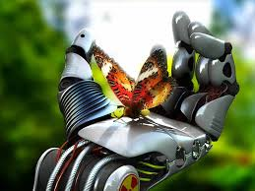
Общие основания философии техники
«Разумный человек приспосабливается к окружающему миру, неразумный упорствует в попытках приспособить его для себя. Поэтому судьба прогресса в руках неразумных людей»
Джордж Бернард Шоу
3

Slide 4
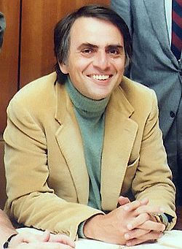
Карл Саган
«Мы живем в обществе, абсолютно зависящем от науки и техники, в котором почти никто почти ничего не знает ни о науке, ни о технике»
американский астроном, астрофизик и выдающийся популяризатор науки.
получил мировую известность за свои научно-популярные книги и телевизионный мини-сериал «Космос: персональное путешествие»
автор научно-фантастического романа «Контакт», на основе которого в 1997 году был снят фильм.
(англ. Carl Edward Sagan 1934 - 1996)

Slide 5
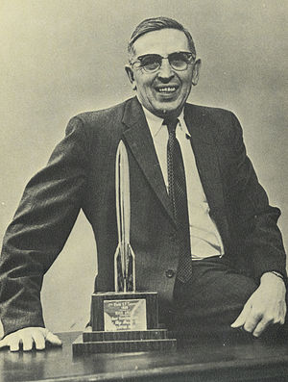
Клиффорд Дональд Са́ймак
«Придет день, и человечество перехитрит само себя. Придет день, когда мы замеханизируемся до того, что на Земле не останется места людям, только машинам»
американский писатель в жанре научной фантастики и фэнтези
один из основателей современной американской фантастики
(1904 - 1988)
5

Slide 6
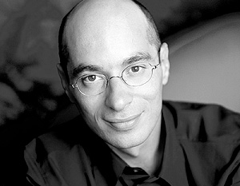
Берна́р Вербе́р
«Ученые не спасут мир. Они не найдут правильных решений, они лишь смогут указать на негативные последствия неправильных решений»
«Империя ангелов»
(фр. Bernard Werber; род. 1961, Тулуза) - современный французский писатель, философ.
6

Slide 7
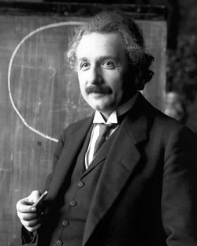
Альберт Эйнштейн
«Я боюсь, что обязательно наступит день, когда технологии превзойдут простое человеческое общение. И тогда мир получит поколение идиотов»
(1879 – 1955)
7

Slide 8
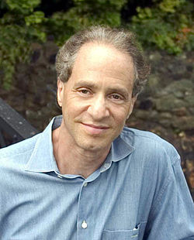
Рэй Курцвейл
известный американский изобретатель и футуролог.
создал многочисленные системы для распознавания речи.
известен научными технологическими прогнозами, учитывающими появление искусственного интеллекта и средств радикального продления жизни людей.
В будущем человечество достигнет почти неограниченного материального изобилия, а люди могут стать бессмертными.
Raymond Kurzweil, род. 1948, США

Slide 9

Феномен и сущность техники
Феномен: машины и орудия, технические сооружения, техническая среда
Феноменальные характеристики:
знания, используемые в технике,
различные культурные тексты, в которых обсуждается техника, и техническое поведение людей
9

Slide 10
Предмет философии техники
Осмысление понятия «техника»
Вопрос о природе техники
Вопрос об истории техники и этапах ее развития
Вопрос о соотношении техники с другими отраслями человеческой деятельности (техника и наука, техника и культура)
Проблемы инженерного образования
Осмысление влияния техники на человека и будущее человечества
10

Slide 11
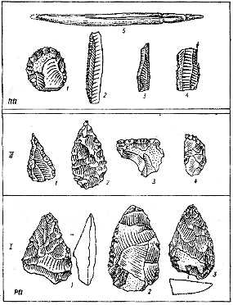
Древний мир
анимистическое понимание техники
Техника = магия
Орудия труда позднего палеолита (40 – 10 тыс.л.назад)
Орудия труда среднего палеолита (150-40 тыс.л.назад)
Орудия труда раннего палеолита (3 млн л.назад)

Slide 12
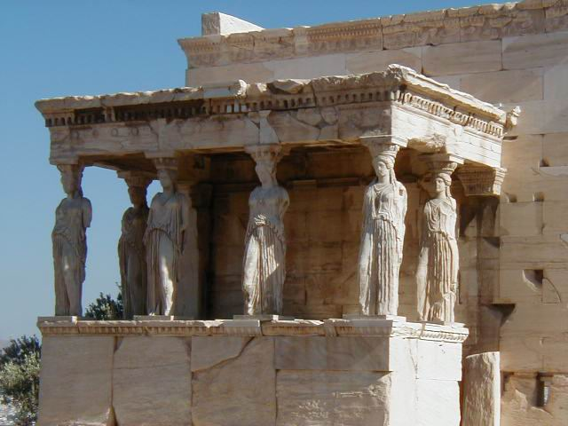
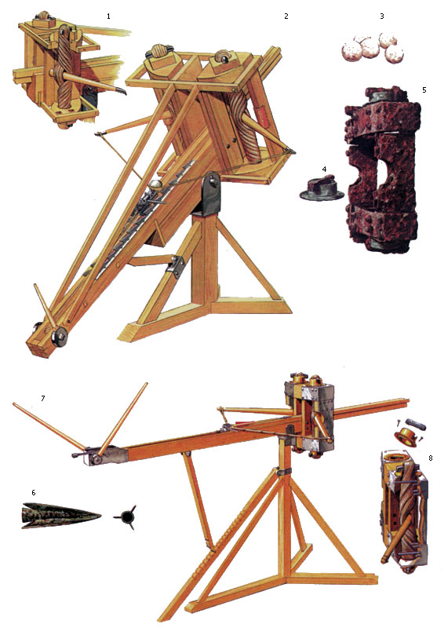
«Технэ» в Античности искусство создания вещей
«Технэ» означает не технику, а всякое искусство делания вещей, начиная от создания картин и скульптуры, кончая техническими изделиями (например военных машин)

Slide 13
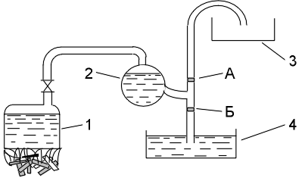
Новое время
Техника - действие законов природы и собственно инженерное творчество
Ф.Бэкон - возможность изготовления машин и технических изделий и пользу, которую они могут принести людям.
Техника еще не выделилась в сознании новоевропейского человека в качестве самостоятельной и, главное, проблемной реальности
Паровая Водоподъемная машина Т.Сэвери для откачивания воды из угольных шахт
1 - котел, 2 - бак с водой, 3 - приемная емкость, 4 - источник воды; А, Б - клапаны

Slide 14
В ХIХ столетии техника не только осознается как самостоятельная реальность, но и появляются специфические формы рефлексии этой реальности, сначала в методологии технических наук, потом или почти одновременно в философии
14

Slide 15
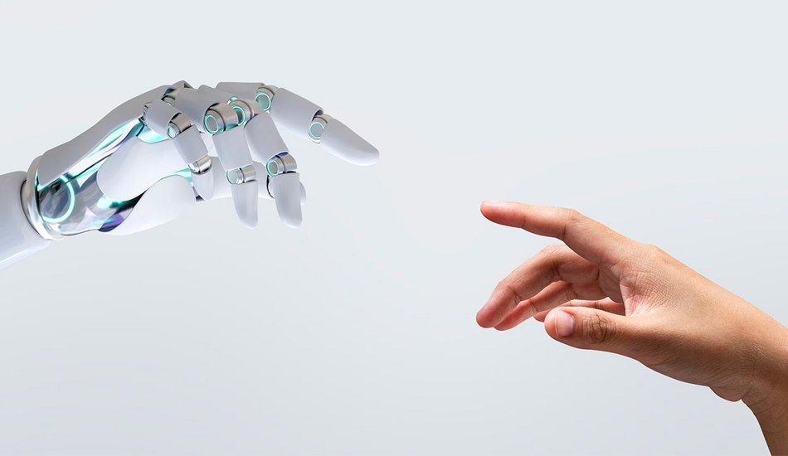
2. Философствующие инженеры
Германия и Россия ( конец XIX – начало XX веков)
Философствующие инженеры, избегали говорить прямо о философии техники, но, «не покидая инженерной профессии, они тоже стали задумываться над тем, что такое техника»
15

Slide 16
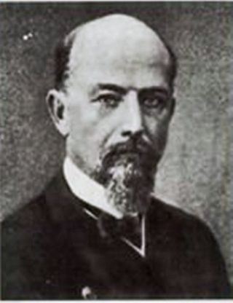
Пётр Климентьевич Энгельмейер
(1855 - приблиз. 1940-1942)
первый философ техники в России
автор целого ряда трудов, являющихся классикой философии техники.
При жизни его труды больше были известны в Германии, чем в России.
Дворянин, инженер-механик
1874-1881 Императорское Московское техническое училище (механическое отделение)
1885 г. - преподаватель механики Технического Железнодорожного училища
1884-89 – редактор журнала Техник
Политехническое общество
Императорское русское техническое общество

Slide 17
П.К. Энгельмейер
Доклад на IV Международном конгрессе по философии в 1911 г. в Болонье был посвящен обоснованию права философии техники на существование как особого важного направления науки:
«Современную нам эпоху недаром называют технической: машинная техника распространяет свое влияние далеко за пределы промышленности и воздействие ее сказывается чуть ли не на всех сторонах современной жизни культурных государств... И вот: мыслители и ученые самых разнообразных сфер начинают изучать этот, доселе не вполне еще оцененный фактор. И здесь по мере изучения открываются все новые и новые умозрительные горизонты. Тем не менее, все, что до сих пор сделано, можно назвать только расчисткой места для будущего здания, которое можно пока, за недостатком более подходящего слова, назвать философией техники»
17

Slide 18
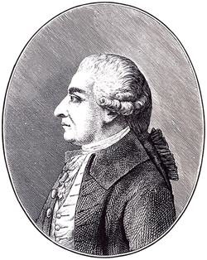
Иоганн Бекманн (1739–1811)
немецкий учёный, придумавший термин «технология» для обозначения «науки о ремесле». Он был первым, кто стал преподавать технологию, и писать о ней как о научном предмете, основоположник новой технологической науки и общей технологии (Allgemeine Technologie)
1777 «Введение в технологию или о знании цехов, фабрик и мануфактур...»
Технология - самостоятельная наука, область исследования которой – материально-техническая сторона процесса производства.
Технология дает систематическое упорядочение и фундаментальное введение, а также научное основание действиям и знаниям, необходимым для дальнейшего развития производства
Ставит проблему «переработать технологическую терминологию философски или систематически»

Slide 19
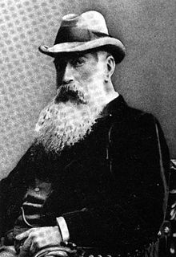
Иоганн Генрих Мориц Поппе
(1776–1854)
Часовщик, преподаватель физики и математики в гимназии, с 1818 года – профессор Тюбингенского университета
1821 «Руководство к общей технологии» - история техники

Slide 20
Эрнст Гартиг (1836–1900)
известный технолог
«отстаивал надобность в логической чистке тех понятий и отношений между ними, которые возникли в технике чисто эмпирическим путем»
ратовал за создание новой науки «технологики», направленной на логическую разработку технического материала
«мы имеем одно из таких своеобразных технологических подчинений между понятием данного способа производства и понятием тех орудий, которые служат для осуществления этого способа понятие кузнечной ковки является высшим и подчиняющим по отношению к понятиям молоток, наковальня, горн»

Slide 21
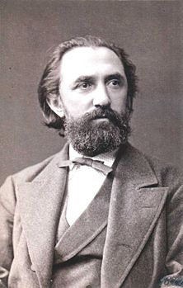
Франц Рёло́ (1829–1905)
1854–56 г. –инженер на Кельнской фабрике машин
1856г. – профессор механико-технического отделения Цюрихского политехникума
1867-1879 гг. – директор Ремесленной академии
1884 «Техника и культура»
взгляд на синтез двух субкультур: гуманитарной и технической «Искусство и научная техника не исключают друг друга. Требуются только усилия, чтобы удовлетворить обоим, большая стойкость и духовное углубление в тонкие эстетические законы, чтобы отразить напор разрушительных влияний машины»
«техник философской складки» Энгельмейер

Slide 22
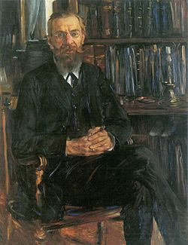
Эдуард фон Майер
историко-культурный аспект
«Культура и техника» 20-30 г.г. Союз нем. дипломированных инженеров // статья 1906 г.
Техника представлена в самом широком смысле как присутствующая везде, в любой деятельности (организация, а любой человек – техник)

Slide 23
Алоиз Ридлер (1850–1936)
возглавлял лабораторию научного испытания автомобилей и Берлинский политехникум.
Работы:
«Германские высшие технические заведения и запросы двадцатого столетия»
«Цели высших технических школ»
Техника «является крупной частью истории человеческой культуры и по своему значению и содержанию может померяться с историей любой науки».
В основе техники лежит "творческий разум". При этом «умственная деятельность инженеров расширяет и сами естественные науки».

Slide 24
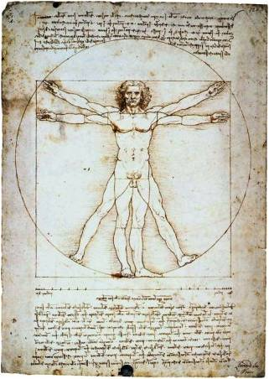
Человек – мера всех вещей
– антропологический критерий
Разграничение
"естественного" и
"искусственного"

Slide 25
Первые философы техники
Эрнст Капп был первым, кто совершил смелый шаг – в заголовке своей работы он соединил вместе два ранее казавшиеся несовместимыми понятия «философия» и «техника»
Что такое техника и каков ее генезис?
«антропологический критерий»: «каковы бы ни были предметы мышления, то, что мысль находит в результате всех своих исканий, всегда есть человек. Поэтому содержанием науки в исследовательском процессе вообще является ничто иное, как возвращающийся к себе человек»
Протагор «Человек есть мера всех вещей» - ядро человеческого знания и деятельности
25

Slide 26
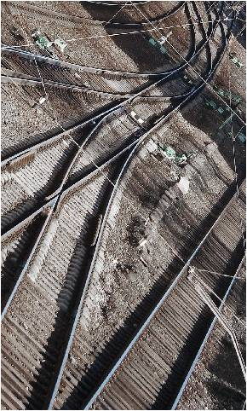
«Основные направления философии техники» 1877.
Принцип «органопроекции»: «человек во всех своих созданиях бессознательно воспроизводит свои органы и сам познает себя, исходя из этих искусственных созданий»
Паровая машина – аналог человеческого организма
Ж/Д– аналог кровеносной системы
Телеграф – аналог нервной системы
Эрнст Капп (1808–1896)

Slide 27
Ульрих Вендт
Техника в узком смысле - деятельность сознательного духа по преобразованию сырого материала для целей культуры, сознательное преобразование материи определенной формы, одна из форм духовной деятельности человека
Задача техники: «Человечество поставлено перед задачей установления связей между двумя вечными силами – Природой и Духом»

Slide 28
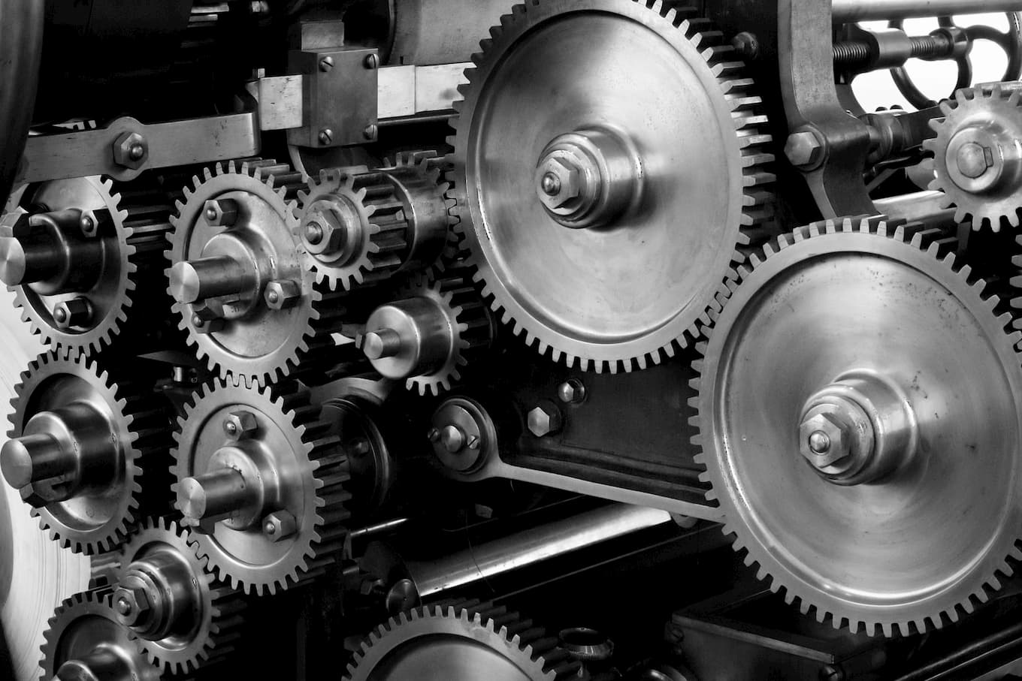
3. Предпосылки развития философии техники в России XIX - н. XX вв.

Slide 29
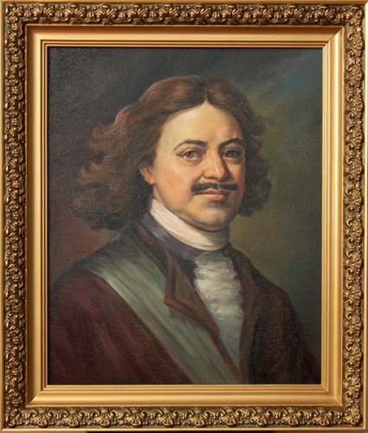
Возникновение инженерного образования
Инженерная школа (1700 г.)
Математико-навигатская школы (1701 г.)
Полковые школы
Духовные семинарии

Slide 30
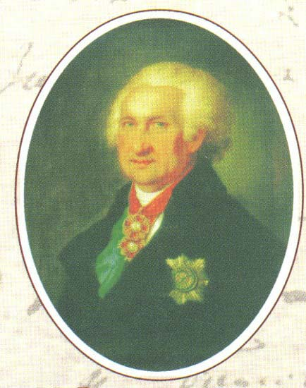
Соймонов Михаил Федорович (1730 -1804)
Горное училище 1773 г.
Построил при училище специальный горный рудник и лаборатории

Slide 31
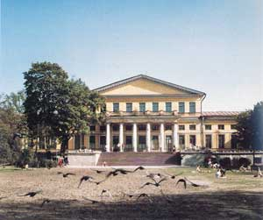
Августин Августинович Бетанкур
объединил в программе обучения в единое целое гуманитарные, естественнонаучные и технические знания;
разработал проект, в соответствии с которым были учреждены училища для подготовки среднего технического персонала.
Институт корпуса инженеров путей сообщения 2 декабря 1809 г.

Slide 32

Технические издания в России
«Записки Императорского русского технического общества» (с 1867 г.);
«Техническое образование» (с 1868 г.);
«Технический сборник и вестник промышленности»
«Техник»
«Вестник инженеров» (с 1915 г.)

Slide 33
Общество содействия успехам опытных наук 1909 - 1918
Профессор Императорского Московского технического училища Христофор Семенович Леденцов 100 000 рублей с целью содействия «изобретениям, которые при наименьшей затрате капитала могли бы принести возможно большую пользу для населения».

Slide 34
4. Сущность и природа техники
Техника представляет собой артефакт (искусственное образование), она специально изготавливается, создается человеком (мастером, техником, инженером):
замыслы, идеи, знания, опыт
организация деятельности (технологии)
создание технических устройств
замыслы, идеи, знания, опыт
2. Техника является «инструментом», как средство, орудие, удовлетворяющее или разрешающее определенную человеческую потребность (в силе, движении, энергии, защите и т.д.).
Инструментальная функция техники:
простые орудия или механизмы (топор, рычаг, лук и т.д.)
сложная техническая среда (современные здания или инженерные коммуникации)

Slide 35
Сущность и природа техники
3. Техника представляет собой специфически инженерный способ использования сил и энергий природы
техническое творчество было именно хитростью, непонятно почему получавшимся творением вещей и машин (на самом деле творить мог только Бог)
техническое творчество – сознательный расчет сил (процессов, энергий) природы, сознательное приспособление их для нужд и деятельности человека
В инженерии техника создается на основе знаний естественных наук и технических знаний
Основные деятельности современного периода – изобретение и инженерное конструирование
Оба эти вида инженерной деятельности предполагают естественнонаучную и техническую рациональность

Slide 36
Сущность и природа техники
4. Техника в современном мире неотделима от широко понимаемой технологии
Технология - определенная сторона организации производственных процессов, существующая наряду с другими – организационной, ресурсной, технической и т.д.
Существует новая техническая действительность!
Технологию следует рассматривать в широком смысле - между технологическими процессами и различными социальными и культурными процессами и системами существует тесная взаимосвязь

Slide 37
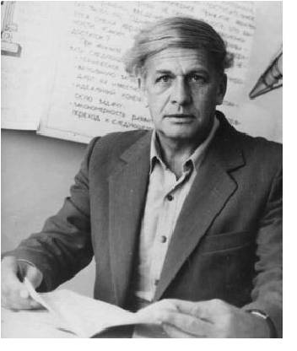
Альтшуллер Генрих Саулович
(15.10.1926 - 24.09.1998 )
ТРИЗ (теории решения инструментальных задач)
технические системы развиваются по определенным законам, эти законы можно выявить и использовать для создания алгоритма решен.
Техническое противоречие - ситуация, когда попытка улучшить одну характеристику технической системы вызывает ухудшение другой.
Например, при увеличении прочности конструкции самолета или ракеты увеличивается ее вес.

Slide 38
Влияние техники на будущее человечества
Философские работы по теме футурологии:
Элвин Тоффлер «Шок будущего»1970г., «Третья волна» 1980г.
Маршалл Маклюэн «Война и мир в глобальной деревне», «Наш бизнес - культура» 1960-1970 гг.
Фрэнсис Фукуяма «Конец истории и последний человек» 1992г.

Slide 39
Основные подходы к пониманию техники
Линейная модель: Техника – прикладная по отношению к фундаментальной науке дисциплина.
Эволюционная модель: Техника задает условия для выбора научных вариантов, а наука в свою очередь - технических
Наука на некоторых стадиях своего развития использует технику инструментально для получения собственных результатов, и наоборот - бывает так, что техника использует научные результаты в качестве инструмента для достижения своих целей

Slide 40
Стефан Тулмин
Новая идея в технике, как и в науке, часто ведет к появлению совершенно новой технической дисциплины.
В технике для оценки новаций важны не только собственно технические критерии (например, эффективность или простота изготовления), но и - оригинальность, конструктивность и отсутствие негативных последствий.

Slide 41
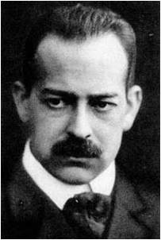
Освальд Шпенглер (1880-1936)
«Закат Европы» 1922 г.
Проблема культуры и цивилизации:
«Цивилизация - это те самые крайние и искусственные состояния, осуществить которые способен высший вид
людей».
«Человек и техника»

Slide 42
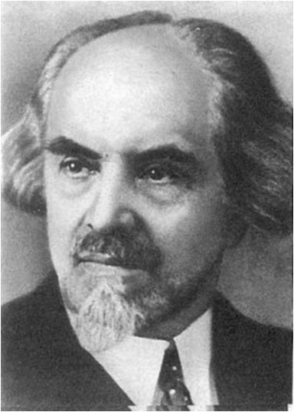
Бердяев Николай Александрович
(1874 - 1948)
«Дух и машина» 1915 г.
«Смысл истории» 1922 г.
«Человек и машина» 1933 г.
С конца XIX века единственной сильной верой современного цивилизованного человека остается вера в технику, в ее мощь и ее бесконечное развитие. Техника есть последняя любовь человека, и он готов изменить свой образ под влиянием предмета своей любви».

Slide 43
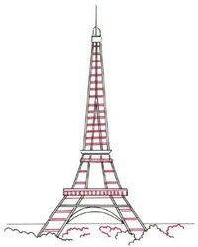
Техника – реальность, которую создает человек. Посредством неё он подчиняет себе пространство и время, создавая т.о. коллективную, массовую культуру.

Slide 44
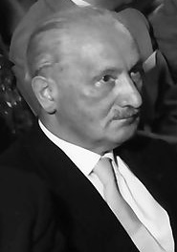
Мартин Хайдеггер: Плюсы и минусы
До немецкого философа М. Хайдеггера (1189 - 1976) техника оценивалась только положительно, как последнее, эффективное орудие, способствующее «триумфальному шествию Разума и Добра»
Хайдеггер сделал сенсационное заявление: он первым увидел в технике величайшую опасность для человека, поскольку человек «выдан» технике, «затребован» ею.
Трактат «Бытие и время» (нем. Sein und Zeit)

Slide 45
Техника
Негативный аспект:
Техника подчиняет себе всё бытие
Последствия вторжения техники в бытие; непредсказуемы
Техника задает модель мышления, поведения, сознания
Позитивный аспект:
Техника = Истина
Средство раскрытия бытия

Slide 46

Противоречия техногенной цивилизации
Могущество инженерии подготавливает и ее кризис
разрушение и изменение природы (экологический кризис)
изменение и разрушение человека (антропологический кризис)
неконтролируемые изменения деятельности организаций, социальных инфраструктур (кризис развития)

Slide 47
Традиции развития философии техники
Инженерная философия техники - рассматривает технику в субъективном аспекте ее возникновения и указывает, что является ее субъектом, деятельным носителем
попытка техников и инженеров выработать некоторую философию своей сферы деятельности
Гуманитарная философия техники - рассматривает технику в объективном аспекте ее возникновения и представляет собой совокупность усилий ученых, литераторов, религии и философии (т.е. гуманитарных сфер сознания)
пытается осмысливать технику в гуманитарном аспекте, в ее связи со всем спектром человечески духовных ценностей и действий, отдавать предпочтение гуманитарному началу перед техническим

Slide 48

«Реальность техники привела к тому, что в истории человечества произошел невероятный перелом, все последствия которого не могут быть предвидены и не доступны даже для самой пылкой фантазии.
Но очевидно следующее: техника - только средство, сама по себе она не хороша и не дурна. Всё зависит от того, что из нее сделает человек, чему она служит, в какие условия он ее ставит.
Весь вопрос в том, что за человек подчиняет ее себе и каким образом он проявит себя с ее помощью. Техника не зависит от того, что может быть ею достигнуто, то есть это не самостоятельная сущность, это скорее триумф средств над целью»
К. Ясперс

Slide 49

Задание для самостоятельной работы:
«Наука преследует истину,
искусство - красоту (в более общем плане - чувство),
а техника - пользу»
П.К. Энгельмейер

Slide 50

СПАСИБО ЗА ВНИМАНИЕ!
Панькова Наталья Михайловна
к.ф.н., доцент
Отделения социально-гуманитарных наук
Школы общественных наук
НИ Томской политехнический университет
pankova_natalia@tpu.ru

